Slide 1
Şedința Consiliului Național pentru Statistică (CNS)
21 martie 2024
Realizarea Programului de dezvoltare a Sistemului Statistic Național (SSN) 2023-2026
în anul 2023

Slide 2
Programul de dezvoltare a SSN pentru perioada 2023-2026
aprobat prin Hotărârea Guvernului nr.503/2023
Scopul Programului
asigurarea implementării Strategiei de Dezvoltare a Sistemului Statistic Național 2023-2030
susținerea în mod direct a procesului de implementare a documentelor-cheie ale cadrului național de dezvoltare strategică
contribuirea în mod direct la monitorizarea implementării obiectivelor prevăzute de SND „Moldova Europeană 2030”, inclusiv la implementarea nemijlocită a obiectivului care se referă la asigurarea unei guvernări eficiente

Slide 3
Nivelul de realizare a activităților din Planul de acțiuni al Programului de Dezvotare SSN 2023-2026
Total 42 de acțiuni și sub-acțiuni planificate pentru anul 2023
dintre care:
realizate integral - 20 acțiuni/subacțiuni (47,6 %)
realizate parțial (sau în curs de realizare) - 21 acțiuni-subacțiuni (50,0%)
Nerealizate - 1 acțiune (2,4%)

Slide 4
Rezultatele implementării Programului pentru anul 2023 pe Obiective (1)
Obiectivele generale/Obiectiv specific | Acțiuni/ sub-acțiuni 2023
 | Total | Realizat integral | Realizat parțial | Nerealizat
TOTAL Planul de acțiuni la PDSSN 2023-2026 | 42 | 20 | 21 | 1
Nivelul de realizare a PDSSN pentru anul 2023 – TOTAL, % | 100,0 | 47,6 | 50,0 | 2,4
Obiectiv general 1. Capacitatea instituțională a membrilor SSN consolidată pentru producerea datelor statistice relevante, accesibile și interoperabile | 11 | 7 | 4 | 0
Nivelul de realizare a obiectivului general 1 % | 100,0 | 63,6 | 36,4 | 0
Obiectiv specific 1.1. Consolidarea mandatului pentru colectarea datelor | 3 | 2 | 1 | 0
Nivelul de realizare a obiectivului specific 1.1.,% | 100 | 66,7 | 33,3 | 0
Obiectiv specific 1.2. Dezvoltarea resurselor umane | 2 | 1 | 1 | 0
Nivelul de realizare a obiectivului specific 1.2.,% | 100 | 50,0 | 50,0 | 0
Obiectiv specific 1.3. Asigurarea alocării de resurse financiare și tehnice sustenabile și eficiente | 4 | 2 | 2 | 0
Nivelul de realizare a obiectivului specific 1.3.,% | 100 | 50,0 | 50,0 | 0
Obiectiv specific 1.4. Optimizarea structurii organizatorice a instituțiilor din cadrul SSN | 2 | 2 | 0 | 0
Nivelul de realizare a obiectivului specific 1.4.,% | 100 | 100 | 0 | 0

Slide 5
Rezultatele implementării Programului pentru anul 2023 pe Obiective (2)
Obiectivele generale/Obiectiv specific | Acțiuni/ sub-acțiuni 2023
 | Total | Realizat integral | Realizat parțial | Nerealizat
Obiectiv general 2. Sistemul statistic național fortificat prin sisteme de bună guvernare, cadrul legal și de reglementare comun, practici de confidențialitate și protecție a datelor pentru a asigura transparența și accesibilitatea datelor de interes public și pentru a crește încrederea publicului în date și utilizarea acestora | 10 | 4 | 6 | 0
Nivelul de realizare a obiectivului general 2 % | 100 | 40,0 | 60,0
Obiectiv specific 2.1. Fortificarea independenței profesionale și coordonării strategice a BNS | 5 | 2 | 3 | 0
Nivelul de realizare a obiectivului specific 2.1.,% | 100 | 40,0 | 60,0 | 0
Obiectiv specific 2.2. Asigurarea unui mediu sigur pentru respectarea confidențialității statistice și protecției datelor | 2 | 1 | 1 | 0
Nivelul de realizare a obiectivului specific 2.2,% | 100 | 50,0 | 50,0
Obiectiv specific 2.3. Optimizarea procedurilor de producție statistică | 1 | 0 | 1 | 0
Nivelul de realizare a obiectivului specific 2.3.,% | 100 |  | 100
Obiectiv specific 2.4. . Reducerea presiunii informaționale asupra respondenților | 2 | 1 | 1 | 0
Nivelul de realizare a obiectivului specific 2.4.,% | 100 | 50.0 | 50,0

Slide 6
Rezultatele implementării Programului pentru anul 2023 pe Obiective (3)
Obiectivele generale/Obiectiv specific | Acțiuni/ sub-acțiuni 2023
 | Total | Realizat integral | Realizat parțial | Nerealizat
Obiectiv general 3. . Date de înaltă calitate, inclusiv seturi noi de date produse pentru a informa societatea și pentru a susține luarea deciziilor eficiente și implementarea politicilor publice. | 19 | 9 | 9 | 1
Nivelul de realizare a obiectivului general 3, % | 100 | 47,4 | 47,4 | 5,2
Obiectiv specific 3.1. Consolidarea managementului calității în sistemul statistic național bazat pe o abordare comună | 1 | 0 | 0 | 1
Nivelul de realizare a obiectivului specific 3.1.,% | 100 |  |  | 100
Obiectiv specific 3.2. Alinierea statisticilor oficiale la standardele europene și internaționale | 12 | 5 | 7 | 0
Nivelul de realizare a obiectivului specific 3.2,% | 100 | 41,7 | 58,3
Obiectiv specific 3.3. Optimizarea proceselor statistice prin modernizarea infrastructurii TIC a SSN | 4 | 2 | 2 | 0
Nivelul de realizare a obiectivului specific 3.3.,% | 100 | 50,0 | 50,0
Obiectiv specific 3.4. Extinderea accesului publicului larg la datele statistice oficiale | 2 | 2 | 0 | 0
Nivelul de realizare a obiectivului specific 3.4.,% | 100 | 100

Slide 7
Rezultatele implementării Programului pentru anul 2023 pe Obiective (4)
Obiectivele generale/Obiectiv specific | Acțiuni/ sub-acțiuni 2023
 | Total | Realizat integral | Realizat parțial | Nerealizat
Obiectiv general 4 . Cultura statistică în societate consolidată pentru a permite factorilor de decizie să utilizeze datele în mod eficient și să furnizeze într-un mod durabil serviciile și resursele de care populația are nevoie, pentru recuperarea în situații de criză și pentru a oferi posibilitate publicului larg de a înțelege mai bine statisticile și a responsabiliza autoritățile | 1 |  | 1
Nivelul de realizare a obiectivului general 3, % | 100 |  | 100
Obiectiv specific 4.1. | 1 | 0 | 1 | 0
Nivelul de realizare a obiectivului specific 4.1.,% | 100 |  | 100
Obiectiv specific 4.2. | 0 | 0 | 0 | 0
Nivelul de realizare a obiectivului specific 4.2,% | 0 | 0 | 0 | 0
Ședința Consiliului Național pentru Statistică din 21.03.2024

Slide 8
Gradul de realizare a acțiunilor pe Obiectivele generale (1)
Obiectiv general 1.
Capacitatea instituțională a membrilor SSN consolidată pentru a produce date statistice relevante, accesibile și interoperabile, guvernate de standarde și condusă de inovație.
Ședința Consiliului Național pentru Statistică din 21.03.2024

Slide 9
Gradul de realizare a acțiunilor pe Obiectivele generale (2)
Obiectiv general 2.
Sistemul statistic național fortificat prin sisteme de bună guvernare, cadrul legal și de reglementare comun, practici de confidențialitate și protecție a datelor pentru a asigura transparența și accesibilitatea datelor de interes public și pentru a crește încrederea publicului în date și utilizarea acestora.
Ședința Consiliului Național pentru Statistică din 21.03.2024

Slide 10
Gradul de realizare a acțiunilor pe Obiectivele generale (3)
Obiectiv general 3.
Date de înaltă calitate, inclusiv seturi noi de date (oportune, relevante, fiabile, accesibile, dezagregate, coerente, comparabile la nivel internațional și armonizate la cerințele UE), produse pentru a informa societatea și pentru a susține luarea deciziilor eficiente și implementarea politicilor publice, bazate pe dovezi, care să conducă la o dezvoltare durabilă și o societate incluzivă.
Nerealizată acțiunea “Elaborarea și aprobarea ghidului de calitate în statistica oficială”, din cauza lipsei personalului în subdiviziunea managementul calității.
Ședința Consiliului Național pentru Statistică din 21.03.2024

Slide 11
Gradul de realizare a acțiunilor pe Obiectivele generale (4)
Obiectiv general 4.
Cultura statistică în societate consolidată pentru a permite factorilor de decizie să utilizeze datele în mod eficient și să furnizeze într-un mod durabil serviciile și resursele de care populația are nevoie, pentru recuperarea în situații de criză și pentru a oferi posibilitate publicului larg de a înțelege mai bine statisticile și a responsabiliza autoritățile.
Planificată pentru anul 2023 doar o activitate, care a fost realizată parțial
Inițiate 10 activități cu termenul de finalizare 2026
Ședința Consiliului Național pentru Statistică din 21.03.2024

Slide 12
Realizări pe parcursul anului 2023 (1)
Elaborat și aprobat cadrul normativ pentru organizarea recensămintelor populației și locuințelor (RPL 2024), prin HG nr. 69/2024 cu privire la data de referință a recensământului și perioadei de colectare a datelor de recensământ pentru anul 2024.
Efectuat recensământul de probă și ancheta post recenzare de probă.
Aprobat regulamentul privind organizarea și funcționarea sistemului informațional „statistici demografice și sociale”(SI SDS), prin HG nr.38/2024.
Elaborat și aprobat programul de lucrări statistice (PLS) pentru anul 2024 prin HG nr. 979/2023.

Slide 13
Realizări pe parcursul anului 2023 (2)
Revizuiți și reduși indicatorii din rapoartele statistice pe domeniile statistice: agricultură, transporturi, energetică, mediu de afaceri, muncă, ocupări, servicii sociale;
Optimizate acțiunile necesare pentru facilitarea accesului la date individuale în scopuri științifice, fiind elaborate clauze de nedivulgare pentru angajații BNS.
Optimizat sistemul de rapoarte statistică, proces facilitat de extinderea accesului la surse de date administrative - în vederea reducerii sarcinii de răspuns asupra respondenților.
Elaborat și implementat un plan de acțiuni privind reducerea presiunii informaționale asupra respondenților, din care au fost:
Excluse două cercetări statistice anuale cu relevanță redusă;
Comasate și optimizate 14 cercetări statistice (numărul acestora fiind redus la 5 cercetări statistice);
Excluși indicatori care se dublează sau au o relevanță redusă (volumul ASA a fost redus cu 67%);
Digitizate chestionarele statistice

Slide 14
Realizări întru adaptarea infrastructurii statistice la standartele internaționale (1)
Elaborată o versiune nouă a Nomenclaturii Combinate a Mărfurilor (NCM - 2022) implementată în statistica comerțului internațional cu mărfuri;
Revizuite clasificările statistice existente în conformitate cu ultimele revizuiri internaționale;
Aprobat Nomenclatorul de produse și servicii industriale al Republicii Moldova (PRODMOLD) în conformitate cu Nomenclatorul PRODMOLD lista 2022 al UE;
Pproducerea statisticilor oficiale aliniate la standardele internaționale, în special ale UE;
Implementată Ancheta de conjunctură în conformitate cu programul UE de armonizare a Anchetelor de conjunctură (Business and Consumer Surveys);

Slide 15
Realizări întru adaptarea infrastructurii statistice la standartele internaționale (2)
Elaborată metodologia “Demografia întreprinderilor”;
Realizată evaluarea, de către echipa de Experți europeni a:
infrastructurii TIC (hardware și software) deținute de BNS, precum și a
structurii organizatorice a BNS;
Efectuat auditul complex al sistemelor informaționale ale BNS în vederea proiectării Sistemului informațional integrat în statistică (SIIS) în baza standardului GSIM (Generic Statistical Information Model);
Publicate metadatele pentru cercetările/ lucrările statistice ale membrilor SSN: (Au fost actualizate și plasate 69 metadate de referință și actualizate 31 metadate pentru categoriile de date SDDS)
Ajustat cadrul normativ privind componența și atribuțiile Consiliului Național pentru Statistică (CNS) prin HG nr.542/2023 privind modificarea HG nr.244/2018 cu privire la CNS.

Slide 16
Activități demarate în anul 2023, finalitatea acestora urmează
Încheiat un acord între BNS și Agenția Servicii Publice privind furnizarea datelor administrative;
Evaluate 14 cereri de atribuire a statutului altor producători de statistici oficiale (APSO);
Elaborat raportul privind necesitățile de instruire a personalului BNS;
Elaborată prima versiune a listei activităților pentru măsurarea timpului, întru cuantificarea cheltuielilor pentru activitățile statistice;
Efectuate calculele experimentale în baza surselor noi de date administrative și private, obținute la toți furnizorii de energie electrică și gaze naturale;
Produse date statistice privind indicii valorici ai vânzărilor (livrărilor) de mărfuri și servicii pentru lunile anului 2023 elaborate în baza declarațiilor TVA;
Identificată o sursă nouă de date pentru elaborarea IPC - datele din SI monitorizarea electronică a vânzărilor (MEV);
Elaborate în conformitate cu standardele europene proiectele a 27 metadate în format SIMS (eng. Single Integrated Metadata Structure).

Slide 17
Provocări
Accesul limitat al BNS la sursele de date alternative (administrative și private)
Formatul surselor de date administrative nu corespunde rigorilor statistice (privind noțiunile și definițiile, clasificările utilizate, periodicitatea actualizării, consistența și coerența datelor etc.)
Pentru unele SDA lipsesc metadatele care descriu conținutul SDA
Refuzul entităților private de a pune la dispoziție sursele de date pe care le dețin (de exemplu: rețelele de comerț cu amănuntul etc)
Capacități limitate ale instituțiilor vizate de a pune la dispoziție datele prin intermediul platformei guvernamentale de interoperabilitate (MConnect).
Ședința Consiliului Național pentru Statistică din 21.03.2024

Slide 18
Provocări
Problema cadrelor BNS
148 posturi vacante;
Fluctuația de cadre în BNS: în anul 2023 a constituit 11,8%.
Lipsa unui sistem de instruire continuă, atât pentru membrii SSN, cât și pentru respondenții și utilizatorii de statistici oficiale.
Implementarea unor cercetări noi/indicatori noi întru alinierea statisticii naționale la cerințele UE
Lipsa personalului și a mijloacelor financiare suplimentare necesare pentru realizarea de activități noi;
Implementarea cercetărilor noi presupune majorarea sarcinii informaționale asupra respondenților fapt ce vine în contradicției cu prioritățile Guvernului de a micșora sarcina informațională asupra mediului de afaceri.
Ședința Consiliului Național pentru Statistică din 21.03.2024

Slide 20
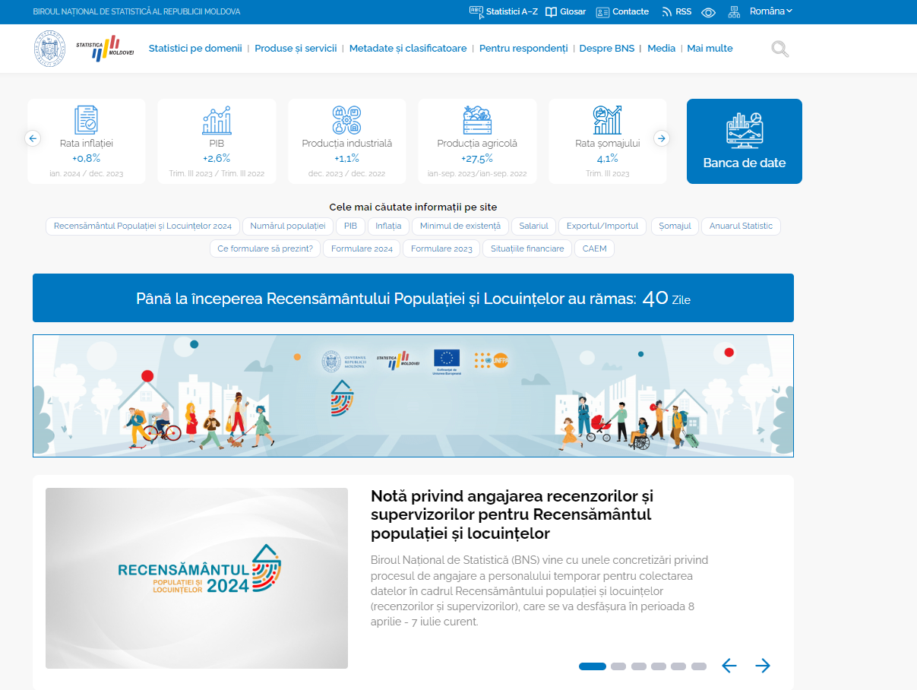
www.statistica.gov.md/RPL2024

Slide 21
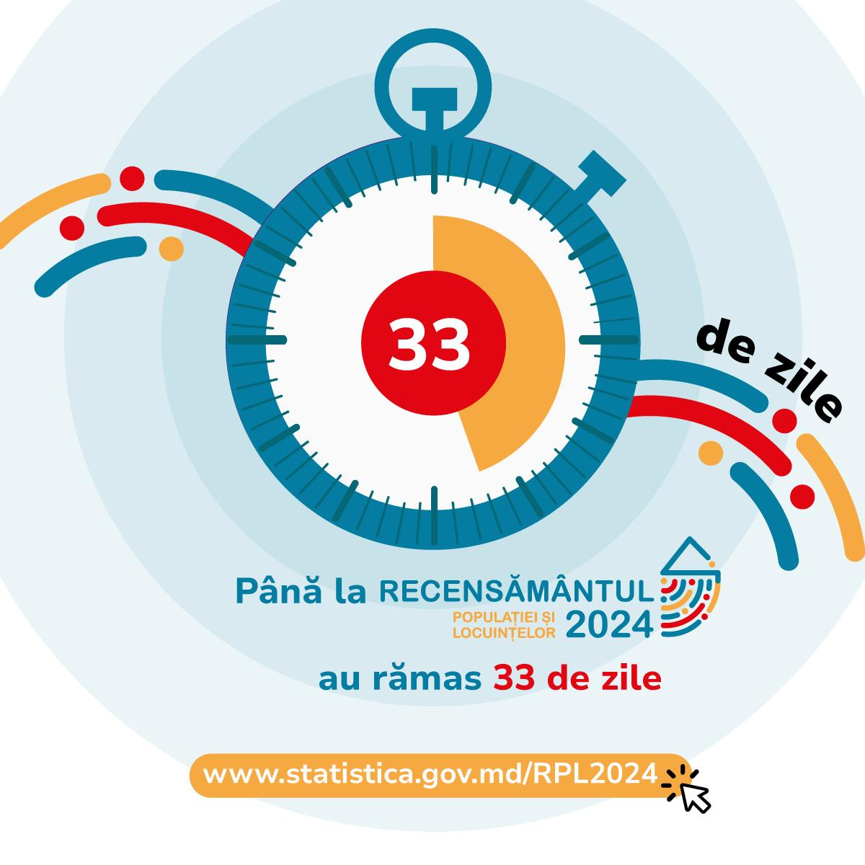
Infografice pe social media

Slide 22
Rusă

Slide 23
Ucraineană

Slide 24
Găgăuză

Slide 25
Bulgară

Slide 26
Romani

Slide 27
Comunicarea pe social media
Urmărirea canalelor oficiale ale BNS:
Facebook https://www.facebook.com/statistica.md/
Telegram https://t.me/statisticamd/
X https://twitter.com/statisticamd/
Youtube https://www.youtube.com/user/StatisticaMD/
Utilizarea hash-tag-urilor #rpl2024 #RPL2024 #RecensamantulPopulatieiSiLocuintelor2024

Slide 28
Vă mulțumim pentru atenție!

